Slide 1
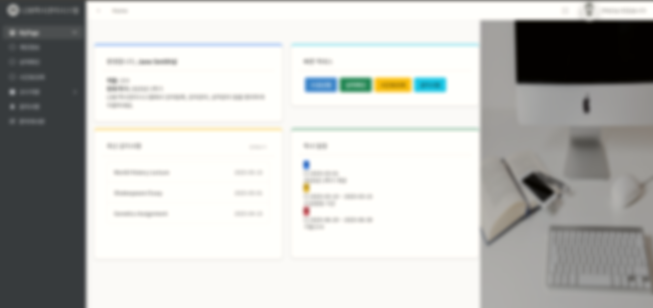
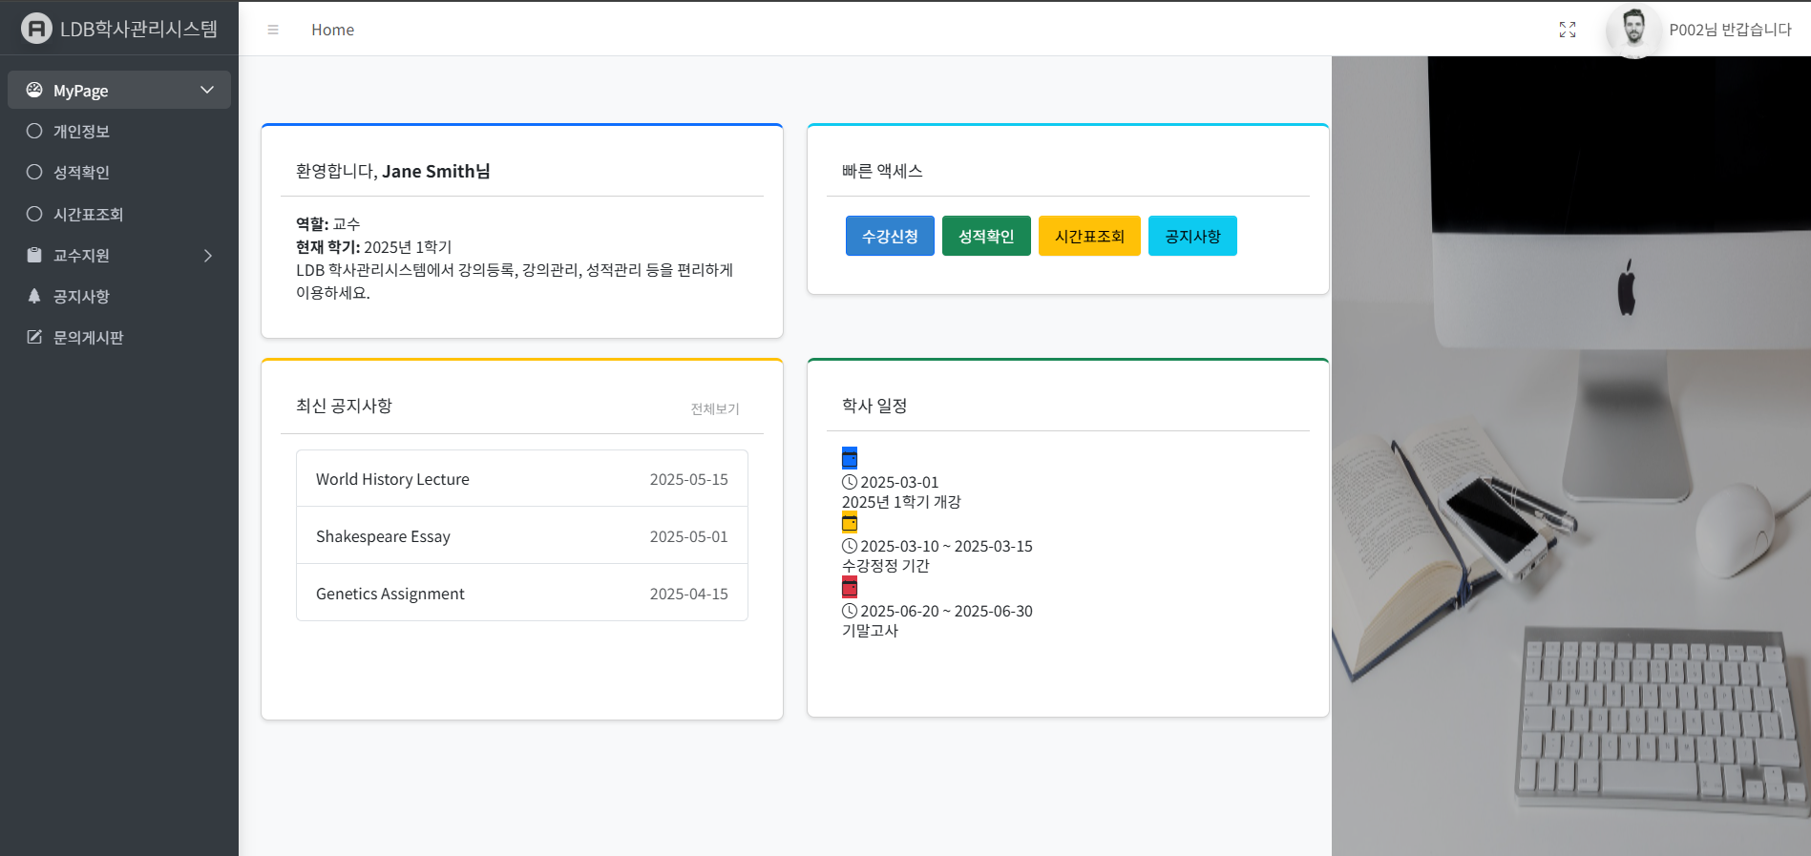
LDB 대학교 학사관리시스템 프로젝트
혁신적인 대학교 학사관리시스템을 소개합니다. 본 프로젝트는 사용자 경험을 최우선으로 설계되었습니다.
직관적인 인터페이스와 효율적인 기능으로 학사관리의 새로운 표준을 제시합니다.

Slide 2






목차 안내
프로젝트 개요
학사관리시스템의 목적과 주요 기능
프로젝트 참여 인원
팀원 구성 및 역할 분담
프로젝트 일정
단계별 진행 일정
프로젝트 구성
시스템 아키텍처 및 기술 스택
프로젝트 내용 및 구현화면
실제 구현된 기능과 화면
시연영상
실제 작동 모습 시연

Slide 3

프로젝트 개요
직관적 디자인
사용자 친화적 인터페이스
대학교 학사 시스템을
더 직관적으로 설계 및
복잡한 메뉴 구조를 단순화
사용자 경험을 최우선으로
고려했습니다.
접근성과 편의성을 크게 향상
핵심 기능
로그인 및 회원가입
아이디/비밀번호 찾기
마이페이지/메인관리
게시판
학습지원
교수지원

Slide 4




프로젝트 참여 인원 및 역할
유동곤
김석범
임주한
담당업무: 개발, 디자인
담당업무: 개발, 디자인
담당업무: 개발, 디자인
담당파트: 마이페이지, 로그인 관련, 보안
담당파트: 게시판, 메인화면
담당파트: 교수지원, 학습지원

Slide 5






프로젝트 일정
제안 | 프로젝트 아이디어 제안 및 초기 계획수립
분석/설계 |  | 요구사항 분석 및 시스템 설계
디자인 |  |  | UI/UX 디자인 및 사용자 경험 설계
개발 |  |  |  | 기능 구현 및 통합
테스트 및 유지보수 |  |  |  |  |  | 버그수정 및 성능최적화
기간 | 25.04.28 ~ 25.04.29 | 25.04.29 ~25.05.04 | 25.05.04 ~25.05.09 | 25.05.09 ~25.05.19 |  | 25.05.17 ~25.05.22

Slide 6
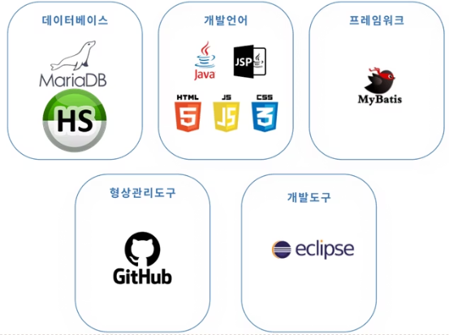




프로젝트 구성
데이터베이스
서버
사용자 정보, 학사 정보 저장 및 관리
안정적인 데이터 처리 및 보안 관리
사용자 인터페이스
관리자 모듈
직관적이고 사용하기 쉬운 UI/UX
시스템 전반 관리 및 모니터링

Slide 7
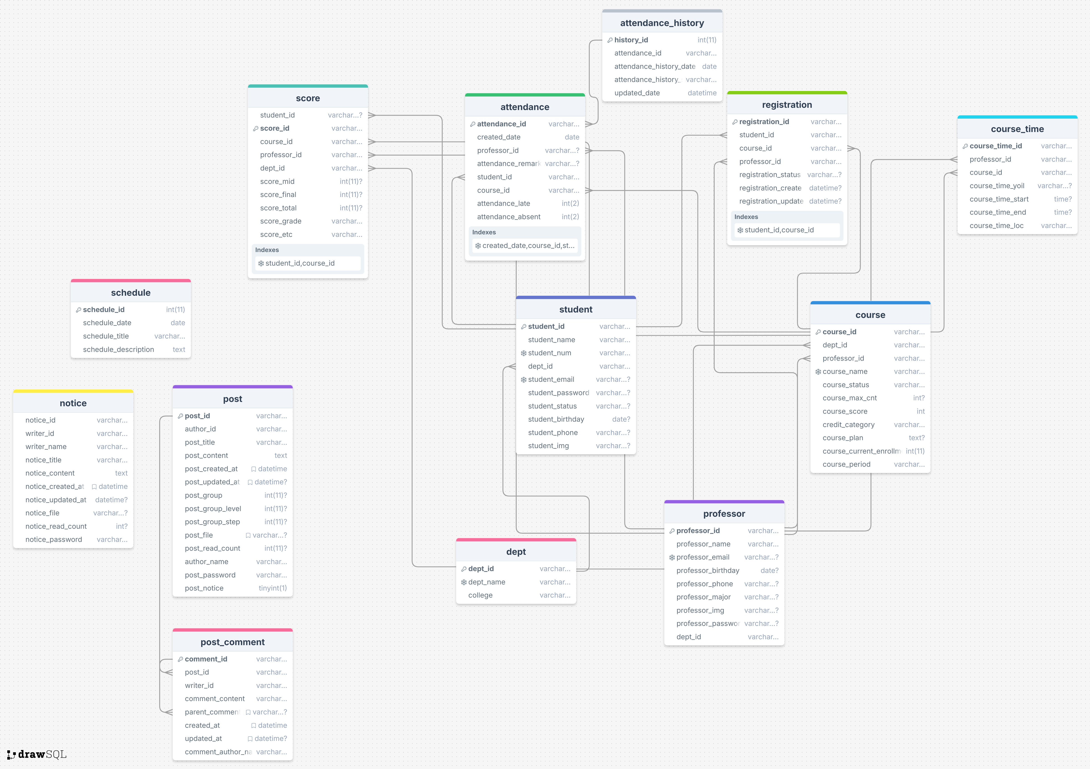
ERD

Slide 8
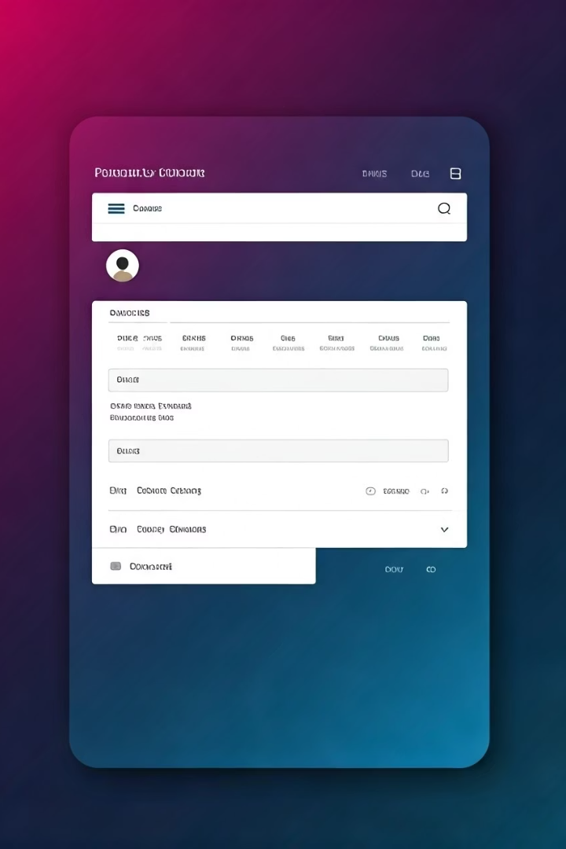
프로젝트 구성 및 구현화면
웹 로그인 및 회원가입 시스템 구현
안전하고 효율적인 사용자 인증 시스템을 통해 프론트엔드와 백엔드의
완벽한 연동을 구현했습니다.
보안 강화와 사용자 경험을 최우선으로 설계된 시스템을 소개합니다.

Slide 9
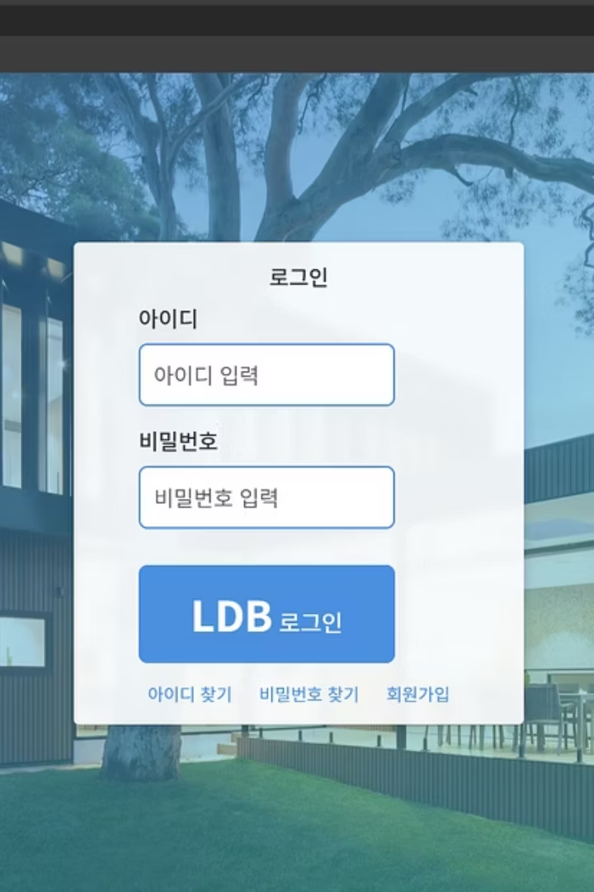
doLogin 페이지(서버 최초의화면)
3단계
4단계
로그인 프로세스
계정 복구
아이디/비밀번호 검증 및 세션 생성
아이디/비밀번호 찾기 기능 제공
99.9%
보안성
최신 보안 기술로 사용자 정보 보호
안전하고 사용자 친화적인 인증 시스템을 구현했습니다. 회원가입, 로그인,
계정 복구 기능을 통합적으로 제공합니다.

Slide 10
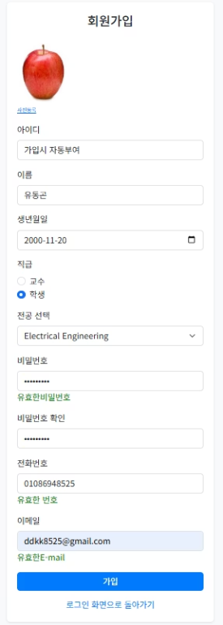
프로젝트 구성 및 구현화면
회원가입 프로세스(registerUser)
아이디,사진을 제외한 모든정보
필수 입력 정보
비밀번호: 특수문자, 영문, 숫자포함 8~16자리
전화번호: 형식 검증
이메일: 형식 검증
입력 형식 제한
아이디는 직급에 따라 자동으로 부여됩니다.
모든 정보 입력 후 회원가입 버튼을 클릭하면
다음 단계로 진행됩니다.
자동화처리
로그인화면으로 돌아감
(doLogin)

Slide 11
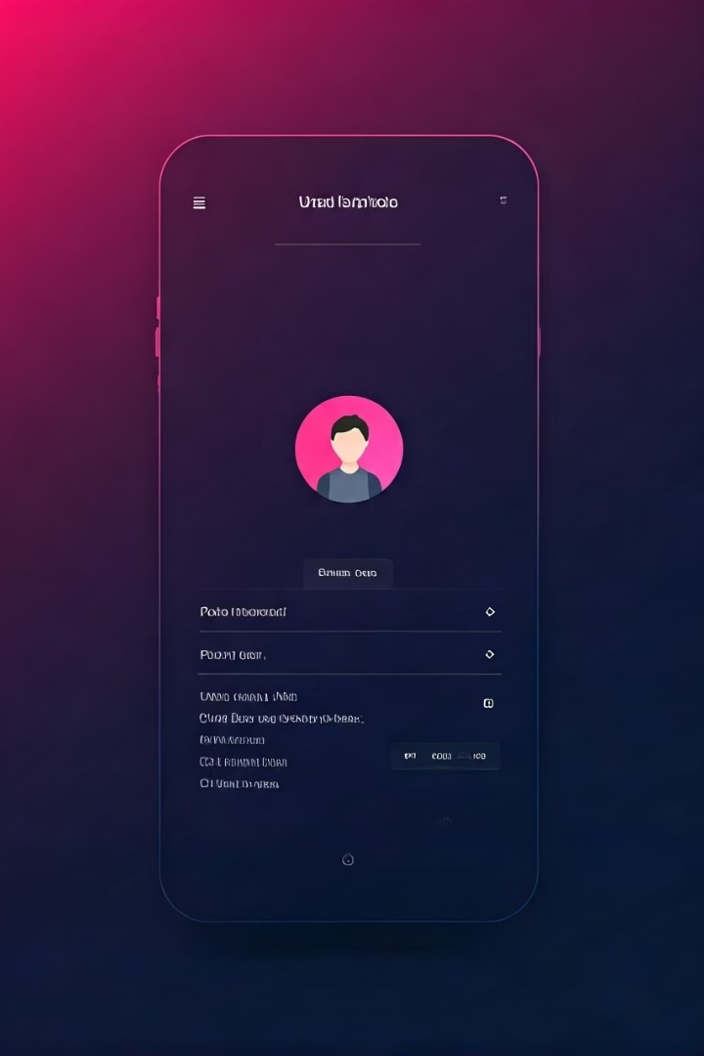



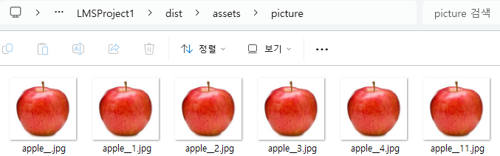
프로젝트 구성 및 구현화면
사용자 프로필 사진 관리
중복 파일명 처리
안전한 저장 방식
DefaultFileRenamePolicy를 활용하여 자동으로 파일명 변경
동일 이름의 파일 업로드 시
자동으로 이름을 변경하여 저장
덮어쓰기 방지
기존 파일 보존을 위한 자동 이름 변경 시스템 적용

Slide 12
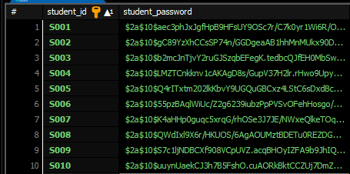
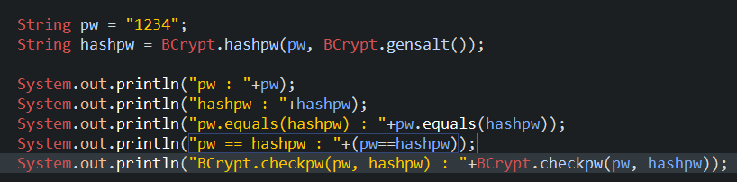
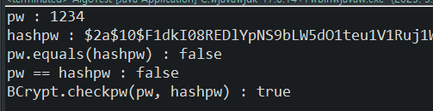
프로젝트 구성 및 구현화면
모두 같은 비밀번호로 설정했지만
DB에 각각 다른 값으로 들어가있음을 확인
회원가입 처리 과정(registerNumChk)
사용자 정보 수집
입력된 모든 정보를 파라미터로 전달받아 처리합니다.
비밀번호 암호화
Bcrypt를 이용해 비밀번호를 안전하게 암호화합니다. 동일한 비밀번호도 서로 다르게 저장되어 보안성이 강화됩니다.
비밀번호 검증
오직 Bcrypt.checkpw로만 비교할수있음(복호화 불가능)
아이디 생성
직급에 따라 다른 형식의 아이디가 자동 생성됩니다. 교수는 'P+3자리 숫자', 학생은 'S+5자리 숫자' 형식으로 부여됩니다.

Slide 13



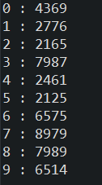
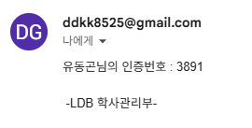
프로젝트 구성 및 구현화면
이메일 인증 프로세스(registerNumChk)
계정 객체 생성
인증 코드 발송
세션 저장
회원가입 시 입력된 모든정보를 받은 후
발급된 ID(S+xxx or P+xxx)에 따라
적절한 객체(student/professor)를 생성합니다.
무작위 4자리 숫자를 생성하여
사용자 이메일로 발송합니다.
ID와 인증번호는 request 속성에,
회원 객체는 session 속성에 등록 후
registerNumChk 폼으로 이동.
항상 다른번호를 만들어냄

Slide 14
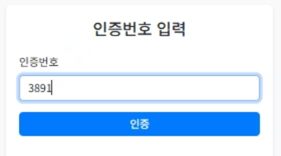








프로젝트 구성 및 구현화면
인증번호 확인 화면(registerNumChk)
이메일 수신
인증번호 입력
사용자는 등록한 이메일로 인증번호를 받습니다.
받은 인증번호를 입력 폼에 정확히 입력해야 합니다.
최종 등록
번호 검증
인증 성공 시 회원가입이 완료되고
다음 단계로 진행됩니다.
JavaScript를 이용해
입력한 번호와 발송된 인증번호를 비교합니다.

Slide 15
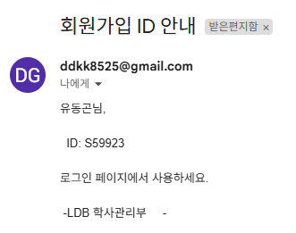
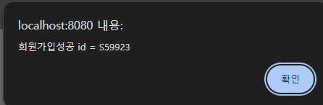
프로젝트 구성 및 구현화면
회원가입 완료(registerSuccess)
ID 안내
이메일 안내
시스템에서 생성된 ID를
알림창을 통해 사용자에게
보여줍니다.
인증에 성공한 이메일로
발급된 ID 정보를
추가로 전송합니다
데이터베이스 저장
사용자 정보가 데이터베이스에 저장됩니다.
(비밀번호는 hash처리해 DB에 저장 완료)

Slide 16
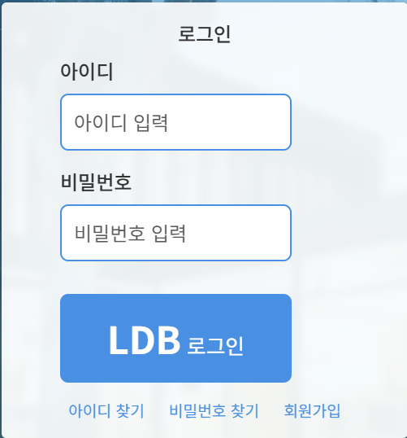
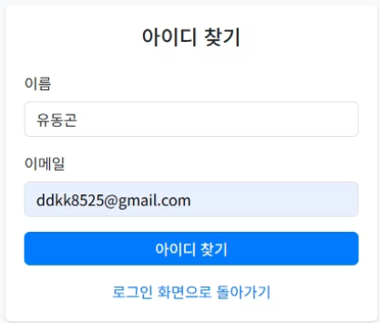
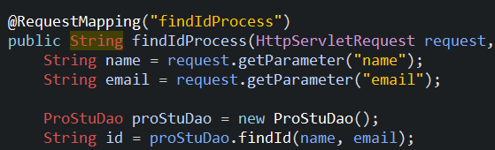
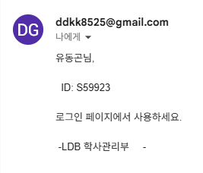
아이디 찾기 기능(findId)
프로젝트 구성 및 구현화면
정보 입력
사용자는 이름과 이메일 주소를 입력합니다.
데이터베이스 조회
입력된 정보를 받아 DB에서 일치하는 계정을 검색합니다.
결과 발송
일치하는 정보 발견 시
해당 이메일로 ID를 발송합니다.

Slide 17
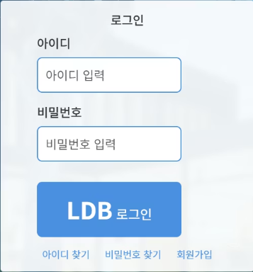
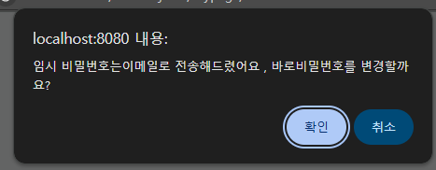
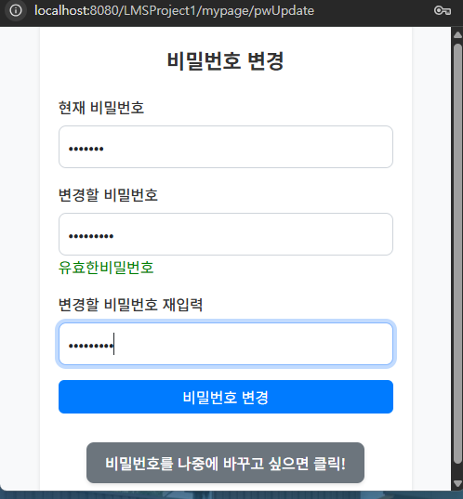
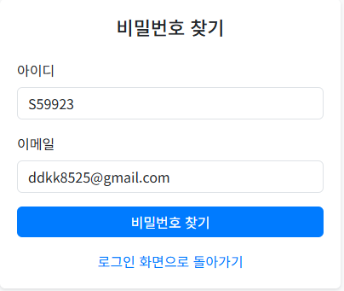
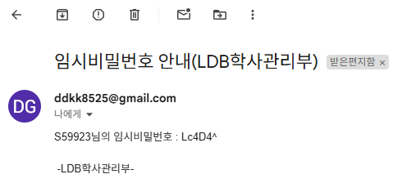




프로젝트 구성 및 구현화면
비밀번호 찾기 프로세스 ( findPw)
비밀번호 변경폼 이동
(선택)
정보 일치 시
1.정보 입력
2.임시 비밀번호 생성
아이디와 이메일 주소를 입력합니다.
시스템에서 임시 비밀번호
(대소문자,특수문자,숫자 중 랜덤6자리)
를 생성합니다.
4.비밀번호 변경
3. 이메일 발송
알림창의 확인버튼을 누르면
임시비밀번호를 이용해
새 비밀번호로 바로 변경가능합니다.
생성된 임시 비밀번호를
등록된 이메일로 전송합니다(즉시DB에 update).

Slide 18
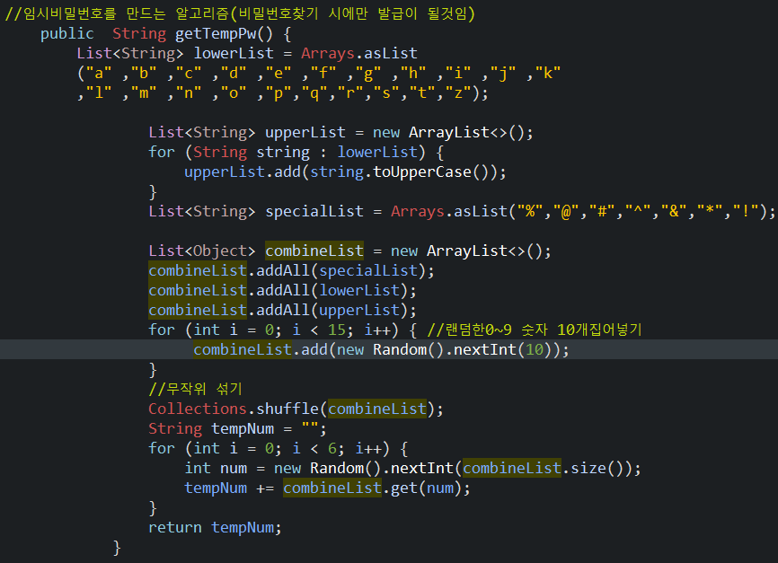



프로젝트 구성 및 구현화면
임시 비밀번호 생성 알고리즘
복잡한 조합
숫자, 영문자, 특수문자가 모두 포함된
랜덤한 6자리 비밀번호 생성
암호화 처리
Bcrypt로 생성된 임시 비밀번호를
해시 처리하여 DB에저장
데이터베이스 업데이트
암호화된 임시 비밀번호로 DB 정보 업데이트
각 단계는 보안성을 최우선으로 고려하여 설계되었습니다.
임시 비밀번호는 이메일로만 전송되며, 사용자가 로그인 후 변경할 수 있도록 안내됩니다.

Slide 19
프로젝트 구성 및 구현화면
학생 및 교수 계정 관리 시스템
이 포털은 학생과 교수를 위한 웹 인터페이스로, 개인정보 관리와
학사행정을 위한 종합 시스템입니다.
사용자의 역할에 따라 다른 메뉴가 표시되며, 보안을 위한
다양한 기능이 구현되어 있습니다.

Slide 20
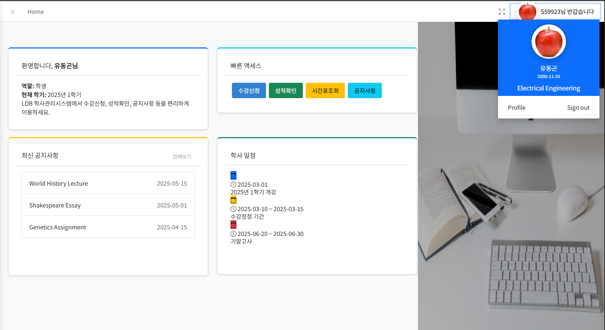
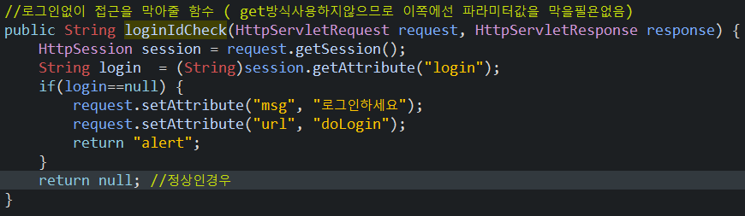
프로젝트 구성 및 구현화면
(index) 메인페이지 (공통)
개인정보 바로가기
회원정보 간략화
로그아웃
(세션초기화)
해당 index화면은 로그인 없이
절대 들어올수없다
(loginIdCheck함수를 통해 막음)

Slide 21
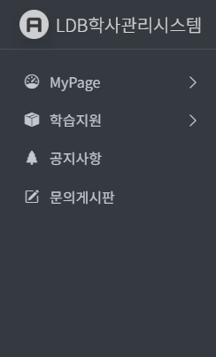
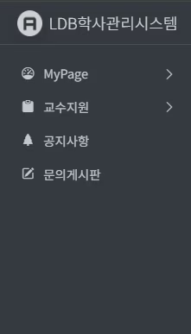
프로젝트 구성 및 구현화면
메인화면 - 사용자 유형별 인터페이스
학생의 사이드 바
개인정보 바로가기와 회원정보가
간략하게 표시됩니다
학습지원 카테고리가 포함되어 있습니다.
로그인 없이 절대 접근할 수 없습니다.
교수의 사이드 바
학생과 비슷한 레이아웃을 갖고 있습니다.
학습지원 카테고리 대신 교수지원 카테고리가 표시됩니다.
사용자 역할에 따른 콘텐츠 접근 제한이 있습니다.

Slide 22
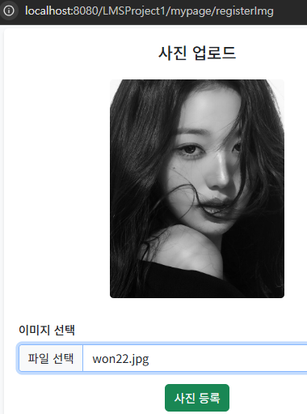
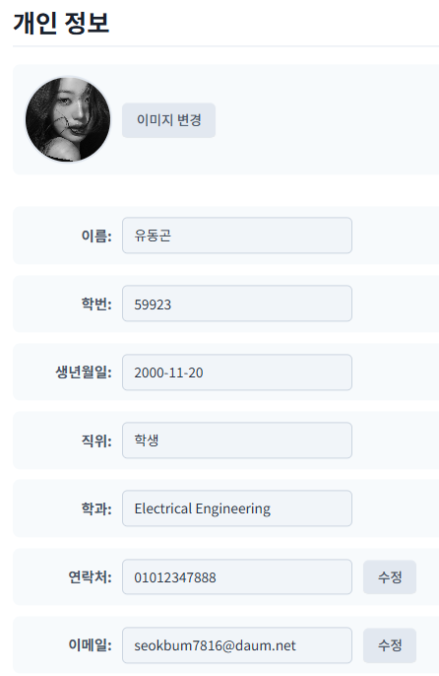
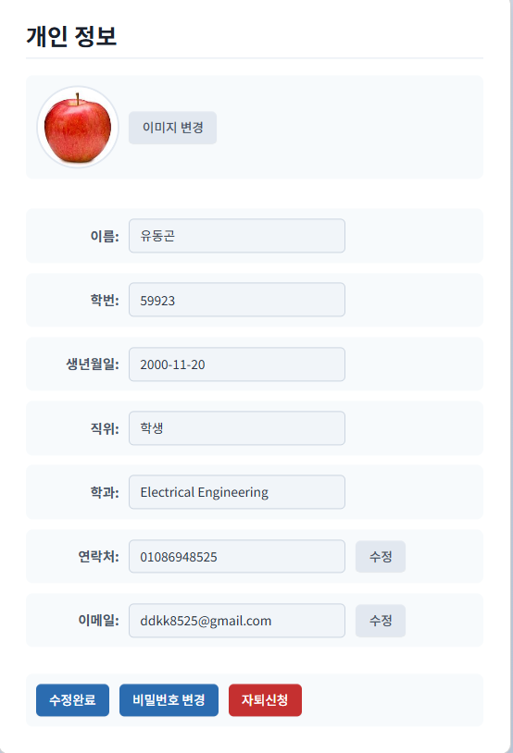
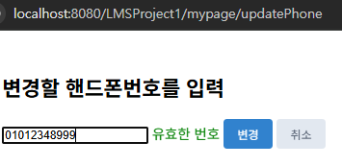
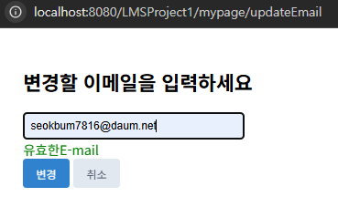
프로젝트 구성 및 구현화면
개인정보 수정 프로세스
개인정보 확인
현재 등록된 정보를 확인합니다
.수정 가능한 필드를 파악합니다.
정보 업데이트
수정완료
변경하고자 하는 정보를 입력합니다.
각 필드는 적절한 형식 검증
수정 완료
수정완료 버튼을 클릭하여 변경사항을 DB에 업데이트
시스템은 성공 메시지로 사용자에게 알립니다..

Slide 23
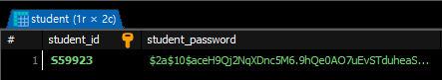


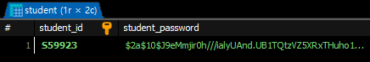


프로젝트 구성 및 구현화면
비밀번호변경 전
비밀번호 변경 기능
보안 요구사항
영문, 숫자, 특수기호를 포함한 8~16자리 비밀번호를 요구합니다.
비밀번호변경 후
보안 처리
모든 비밀번호는 해시 처리되어 저장됩니다.
자동 로그아웃
변경 성공 시 즉시 로그아웃됩니다.
관리자 권한 제한
관리자도 사용자의 비밀번호를 확인할 수 없습니다.

Slide 24








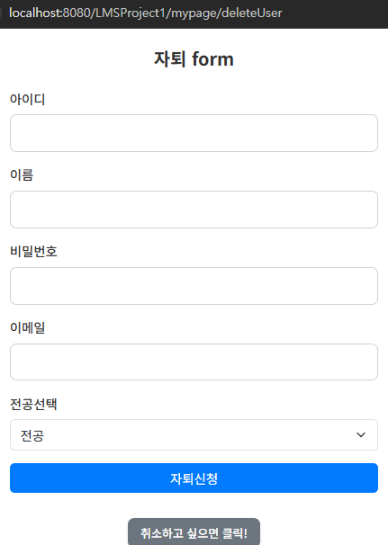
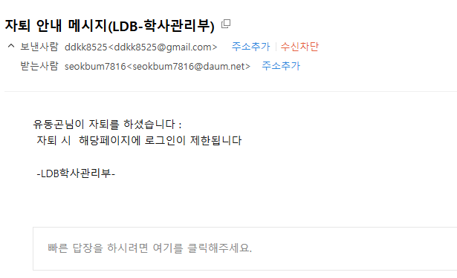
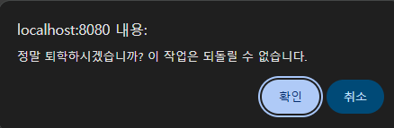
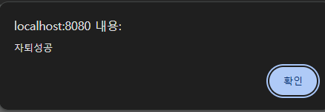
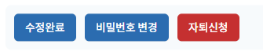
자퇴 처리 시스템 과정
프로젝트 구성 및 구현화면
교수는 자퇴 기능에 접근할 수 없도록 설계
사용자 정보 입력
정보 검증
ID, 이름, 비밀번호, 이메일,
전공 정보를 입력합니다.
입력한 정보가 정확한지 시스템이 검증합니다.
강제 로그아웃
이메일 통지
자퇴 처리 후 세션이 종료되고
강제 로그아웃됩니다.
검증 후 자퇴 처리 완료 메일을 발송합니다.
강제 로그아웃

Slide 25
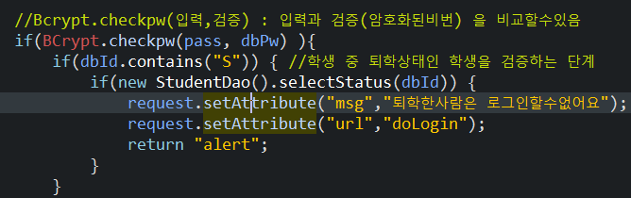
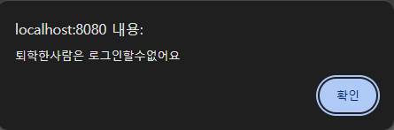
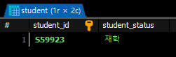
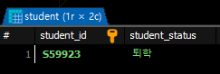
자퇴 후 로그인 제한
프로젝트 구성 및 구현화면
기본상태
자퇴 후 상태
상태 코드 변경
로그인 시도 처리
오류 메시지
자퇴 처리된 계정은 DB에서
상태가 '퇴학'으로 변경.
비밀번호 검증 후 계정 상태를
확인합니다.
로그인 거부 시 명확한
오류 메시지를 표시합니다.
모든 개인정보는 보존되지만
접근이 제한됩니다.
상태가 '퇴학'일 경우
로그인 거부

Slide 26
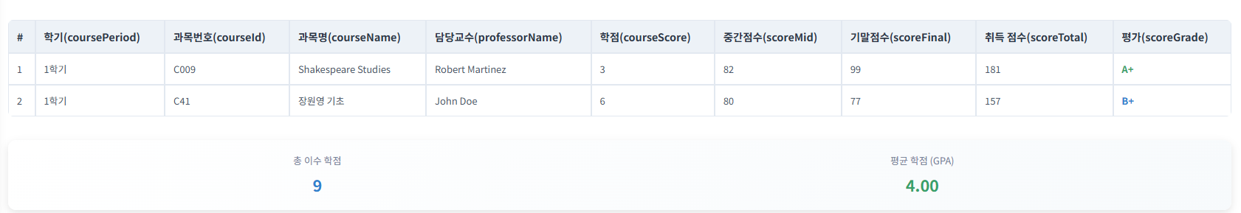
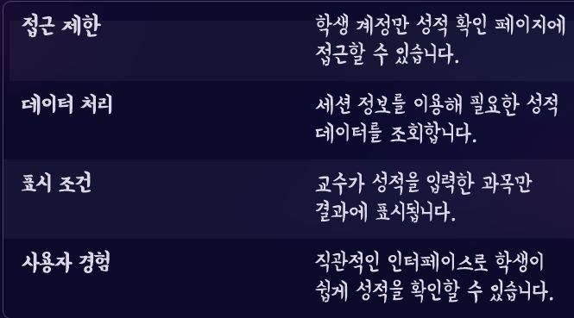
프로젝트 구성 및 구현화면
성적 확인 시스템

Slide 27
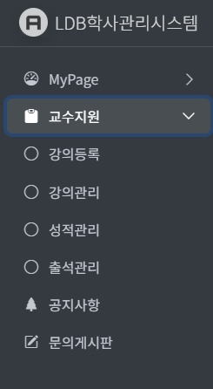

프로젝트 구성 및 구현화면
강의 관리 시스템
접근범위
교수지원 : 교수만 접근 가능
학습지원 : 학생만 접근 가능
비동기 처리를 통한 사용자 경험 개선
신청 내역 자동 필터링으로 편의성 증대
ajax 활용으로 페이지 전환 최소화

Slide 28





학습지원 - 수강신청
프로젝트 구성 및 구현화면
자동 필터링
미신청 강의만 표시
Ajax 활용
페이지 새로고침 없음
실시간 갱신
신청 즉시 목록 업데이트
사용자 이용편의
추가 버튼 통한 하단에서 내역 확인
강의계획서 및 자세한정보 모달로 확인

Slide 29




학습지원 - 수강신청 현황
프로젝트 구성 및 구현화면
원클릭 취소
즉시 반영
리셋 기능
시간표 제공
수강 목록에서 바로 취소 가능
비동기 처리로 즉시 목록 갱신
빠른 수정을 위한 리셋 버튼 제공
신청내역을 시간표로 제공

Slide 30


교수지원 - 강의 등록
프로젝트 구성 및 구현화면
검증필드 한개라도 통과못할식 알람
등록된 강의는
즉시 DB반영 ->
학생 수강신청 목록에반영
빠른 수정을 위해 리셋버튼 제공

Slide 31



교수지원 - 강의 관리
모달창 정보 수정
상태별 버튼 관리
사용자 편의성
페이지 이동 없이 강의 정보 수정
강의 상태코드에 따라 버튼 변경
새로고침 없는 데이터 갱신
비동기 처리로 즉시 반영
개설/종료 상태 직관적 표시
UI 요소 동적 변경

Slide 32






교수지원 - 성적관리
프로젝트 구성 및 구현화면
실시간 검색
입력 즉시 결과 표시
필터링
검색어에 따른 목록 자동 필터링
과목별 관리
과목별 관리 버튼으로 성적입력 접근성 향상
중간고사,기말고사 점수를 입력 시 총점, 등급 계산

Slide 33


교수지원 - 출석 관리
프로젝트 구성 및 구현화면
모달 진입
페이지 전환 없이 접근
출석 체크
직관적 인터페이스로 출석 상태 변경
즉시 반영
비동기 처리로 데이터 즉시 갱신

Slide 34
게시판 관리 시스템

Slide 35






공지사항 목록 및 검색 기능
프로젝트 구성 및 구현화면
게시물 목록 조회
getNotice API를 통해 공지사항 목록을 확인할 수 있습니다.
검색 기능
searchNotice API로 원하는 공지사항을 쉽게 찾을 수 있습니다.
권한 관리
학생 계정은 글쓰기 버튼이 비활성화됩니다.
수정/삭제
본인 게시물에만 수정 및 삭제 버튼이 활성화됩니다.

Slide 36

공지사항 작성 페이지
프로젝트 구성 및 구현화면
자동 정보 입력
비밀번호 설정
내용 작성
작성자 ID와 이름이 로그인 정보를 기반으로 자동 입력.
이 정보는 변경이 불가능
추후 게시글 수정 및 삭제에 필요한 비밀번호를 입력.
비밀번호는 안전하게 보관!
제목과 내용을 상세히 작성.
중요 정보는 강조하여 표시 요망.

Slide 37






공지사항 상세보기 및 관리
프로젝트 구성 및 구현화면
상세 조회
글의 제목 클릭으로 공지사항의 전체 내용을 확인
게시글 수정
로그인 세션검증을 이용해 본인 게시물만 수정 가능
게시글 삭제
로그인 세션검증을 이용해 본인 작성 글만 삭제 가능
비밀번호 확인
수정 및 삭제 시 작성 시 입력한 비밀번호가 필요합니다.
비밀번호 일치 시 글 삭제 후 게시판목록으로 이동

Slide 38





문의게시판 목록 및 검색
프로젝트 구성 및 구현화면
공지게시판과의 차이 : 누구나 글을 쓸 수 있다
게시물 목록 조회
getPosts API를 통해 문의게시판 목록을 확인할 수 있습니다.
검색 기능
searchNotice API로 원하는 문의글을 쉽게 찾을 수 있습니다.
권한 관리
로그인 정보를 확인하여 본인 게시물만 수정/삭제 가능합니다.
정렬 기능
최신순, 조회수순 등 다양한 정렬 방식을 제공합니다.

Slide 39




프로젝트 구성 및 구현화면
문의게시판 작성 페이지
문의글 작성
createPost API를 통해 새로운 문의글을 등록합니다.
작성자 정보
로그인 정보를 기반으로 자동 입력되어 변경 불가합니다.
비밀번호 설정
수정 및 삭제에 필요한 비밀번호를 입력합니다.
공지 설정
학생 계정은 공지사항 설정 기능을 사용할 수 없습니다.

Slide 40

프로젝트 구성 및 구현화면
문의게시판 상세보기 및 댓글
게시글 상세 정보
댓글 기능
페이지 이동
getPostDetail API를 통해
문의글의 전체 내용을 확인합니다
작성자 정보 확인
작성 일시 확인
조회수 확인
문의글에 대한 댓글을
작성할 수 있습니다.
댓글 작성 및 조회
본인 댓글 수정 및 삭제
다양한 페이지 이동 옵션이 제공됩니다.
목록 버튼 - 문의게시판으로 이동
답글 작성 버튼 - 답글 작성 페이지로 이동

Slide 41





프로젝트 구성 및 구현화면
문의게시판 답글 작성
답글 작성
작성자 정보
replyPost API를 통해 문의글에 대한
답변을 작성합니다.
로그인 정보를 기반으로
글쓴이 정보가 자동 입력됩니다.
답글 등록
비밀번호 설정
내용 작성 후 등록 버튼을 클릭하여
답글을 저장합니다.
답글의 수정 및 삭제에 필요한 비밀번호를 입력합니다.

Slide 42

시연영상 →

Slide 43


Slide 44
감사합니다

